Slide 1
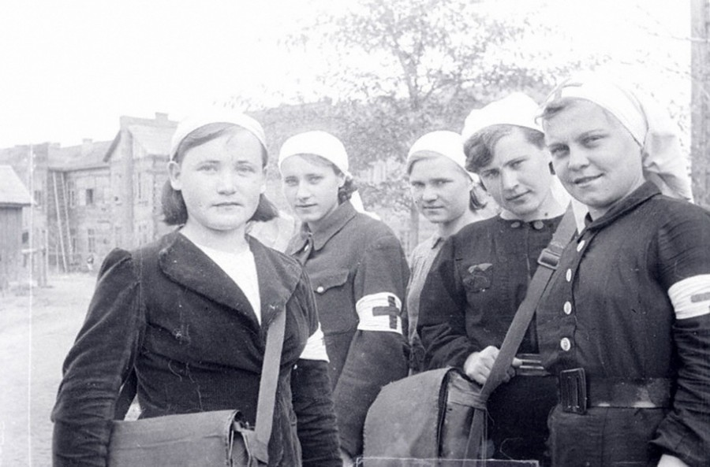
Вклад и подвиги русских врачей в Великой Отечественной войне
Выполнила: студентка педиатрического факультета группы № 111 Красноперова Лия Сергеевна

Slide 2
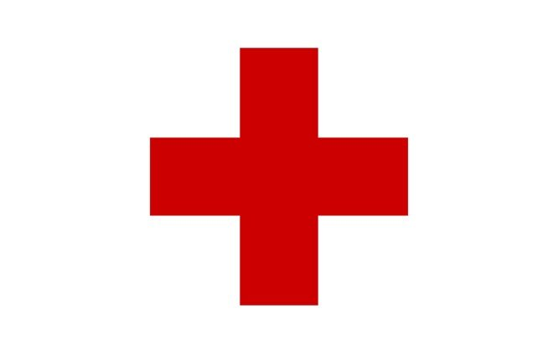
Неоценимый вклад в общую победу над фашизмом внесли врачи, фельдшеры, медицинские сёстры, санинструкторы, которые отважно сражались за жизни солдат, проявляя невероятное мужество и самоотверженность.

Slide 3
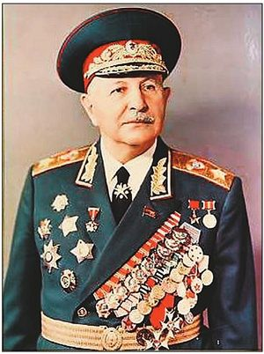
Маршал Советского Союза Иван Баграмян после окончания войны писал:
«То, что сделано советской военной медициной в годы минувшей войны, по всей справедливости может быть названо подвигом. Для нас, ветеранов Великой Отечественной войны, образ военного медика останется олицетворением высокого гуманизма, мужества и самоотверженности»
Родина по достоинству оценила подвиг людей в белых халатах. Более 146 тысяч медиков в годы войны были награждены орденами и медалями СССР. 47 медицинских работников удостоены высшей степени отличия – звания Героя Советского Союза.

Slide 4
Зинаида Михайловна Туснолобова-Марченко
Родилась в 1920 году. В самом начале войны девушка окончила курсы медицинских сестер Красного Креста и ушла добровольцем на фронт. За 8 месяцев нахождения на фронте она спасла 128 раненных офицеров и солдат. В 1943 году под Курском она была тяжело ранена. Её, лежащую без сознания на снегу, фашисты добивали прикладами. Но девушка выжила. Окровавленную, вмёрзшую в снег медсестру, нашли солдаты. Девушка лишилась рук и ног, но не пала духом, страстно призывала воинов громить врага. Её именем были названы танки, самолеты, солдаты шли в бой за Зину Туснолобову. Девушка долго не решалась сообщить жениху – Иосифу Марченко, который тоже сражался на фронте, о том, что с ней произошло. Наконец она отправила любимому письмо, в котором были строки: «Я не хочу быть для тебя обузой. Забудь меня. Прощай». «Никакие несчастья и беды не смогут нас разлучить», – был ответ. И Иосиф сдержал обещания. После войны они с Зиной поженились, прожили вместе всю жизнь и воспитали сына и дочь. В 1957 году Зинаиду Михайловну удостоили звания Героя Советского Союза. За самоотверженность, проявленную на поле боя по спасению раненых, Международный Комитет Красного Креста наградил ее медалью «Флоренс Найтингейл». После войны ветеран вела активную общественную жизнью и прожила до старости в родном городе.

Slide 6
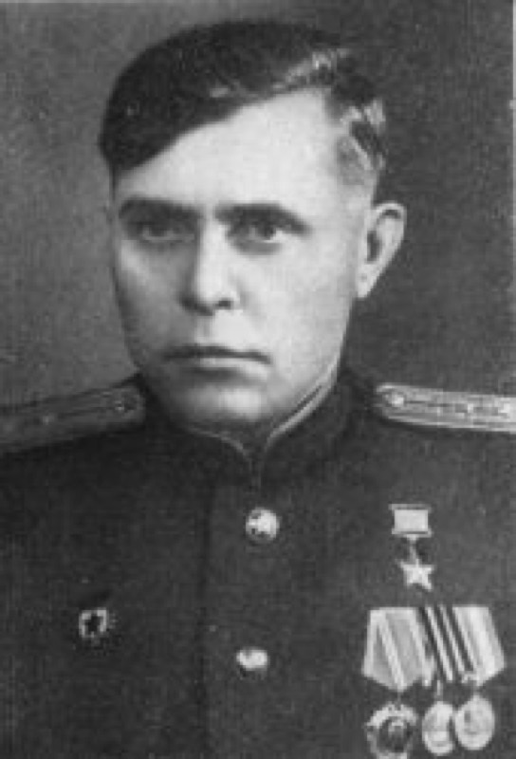
Виктор Иванович Быковский
Родился в 1919 году в селе Терновка Саратовской области. После смерти родителей воспитывался в детском доме. В 1939 окончил Павловский медицинский техникум и к началу войны стал военный фельдшером. В 1943 года в составе группы Виктор Иванович переправлялся через Днепр. Во время боя за село Бородаевка защищал раненых в медпункте батальона. Фельдшер получил тяжёлое ранение в рукопашном бою, но поля боя не покинул и продолжал обороняться. Благодаря геройскому сопротивлению Виктора Ивановича все раненые успели эвакуироваться. В 1943 году ему присвоили звание героя Советского Союза. После окончания войны Виктор Иванович стал стоматологом и проработал всю жизнь в этой врачебной специальности.

Slide 8
Николай Андреевич Копытенков
Родился в 1923 году. Сразу после окончания военно-медицинского училища в 1942 году он ушел на фронт военным фельдшером. В 1943 году на санитарную часть, в которой служил Николай Андреевич , был совершен налет фашистских самолетов. Бомбы попали в здание, где лежали раненные. Вместе с фельдшером Натальей Федоровной Пушиной Николай Андреевич вынесли из огня несколько десятков раненых. Федора Пушина сильно обгорела и умерла на руках у Николая. Сам Копытенков получил тяжёлые ожоги, но выжил. После лечения в госпитале вернулся на фронт. После войны Николай Андреевич стал стоматологом.

Slide 10
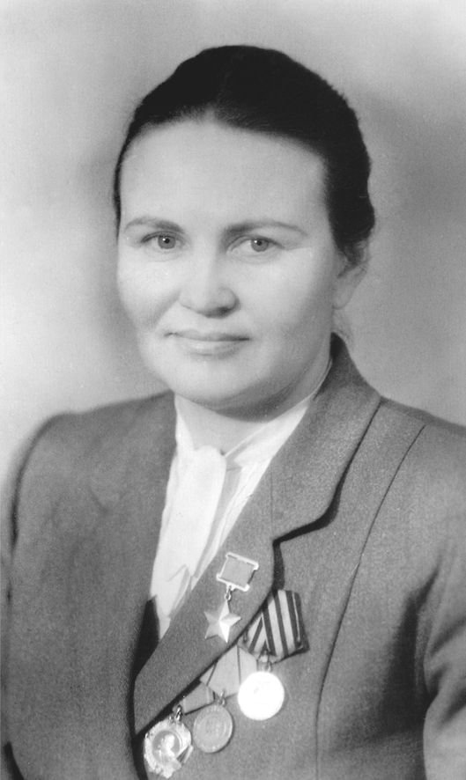
Мария Карповна Байда
Родилась в 1922 году в деревне Новый Сиваш (Крым). В первые месяцы войны девушка окончила курсы медицинских сестёр и сразу ушла на фронт добровольцем. В период обороны Севастополя санитарный инструктор Мария Байда самоотверженно оказывала помощь раненым бойцам и командирам. О её бесстрашии и героизме знал весь фронт. В одном из боев Мария Карповна освободила из плена советского командира и 8 бойцов, при этом уничтожив 15 солдат противника и одного офицера. Четверо врагов были убиты прикладом. В 1942 году 19-ти летней девушке присвоили звание Героя Советского Союза. В последние дни обороны Севастополя Мария Карповна была тяжело ранена и контужена, попала в плен. Но даже в фашистском плену она выполняла поручения подпольной организации. После войны Мария Карповна жила и трудилась в Севастополе.

Slide 11
Сергей Александрович Богомолов
Родился в 1925 году. В 1943 году окончил фельдшерско-акушерскую школу в Костроме. Сразу после окончания курсов, в возрасте неполных 18 лет ушел на фронт. В 1944 году в районе Витебска Сергей Александрович попал в окружении с группой бойцов. Он не только оказывал самоотверженную помощь раненым, но и руководил обороной. Младший лейтенант медицинской службы уничтожил немало врагов до прихода подкрепления. За проявленный героизм 3 июня 1944 года Сергей Александрович удостоен звания Героя Советского Союза. . Конец войны Богомолов встретил в Берлине. Он продолжил службу в Советской Армии, закончил вечернюю школу и поступил в военно-медицинскую академию. Сергей Александрович работал врачом-анестезиологом в Главном военном госпитале имени Бурденко. В 1982 году в звании полковника медицинской службы он вышел в отставку.

Slide 12
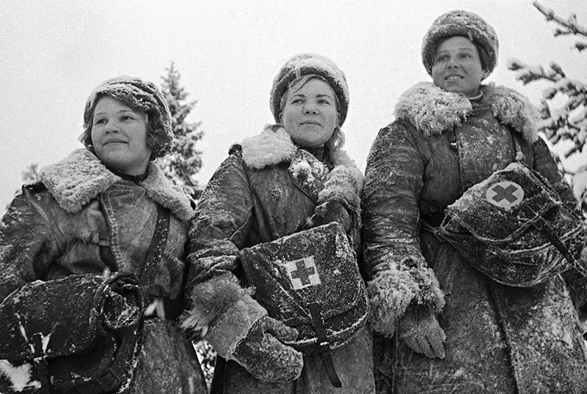
Вклад и подвиги русских врачей в Великой Отечественной войне
Неоценим вклад каждого человека в той ужасной кровопролитной войне. Никогда нельзя забывать не только о тех, кто сражался на передовой, но и о тех, кто помогал раненым солдатам. Вклад врачей в Великой Отечественной войне неоценим, ведь если бы не их труд, смелость и внимательность – потерь было бы намного больше и можно сказать, что наши врачи наравне с бойцами передовой ковали победу над фашизмом.

